Slide 1
离散数学II ―图论第六讲
陈莉
清华大学软件学院
计算机辅助设计、图形与可视化研究所
2020年3月24日

Slide 2
第二章 道路与回路
道路与回路的定义和相关概念
道路与回路的判定方法
欧拉道路与回路
哈密顿道路与回路
旅行商问题
最短路径
关键路径
中国邮路

Slide 3
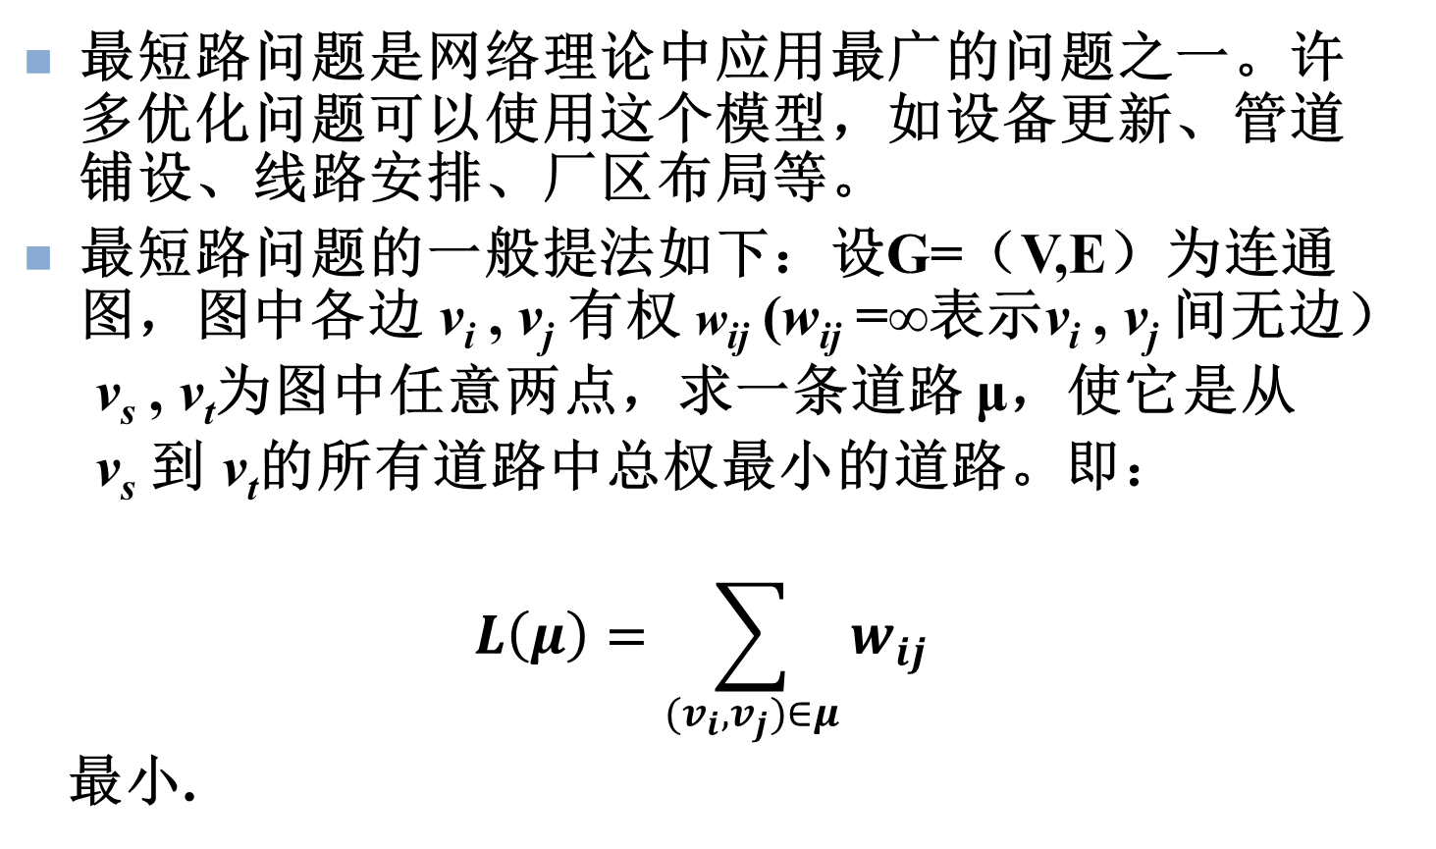
最短路径
最短路问题是网络理论中应用最广的问题之一。许多优化问题可以使用这个模型，如设备更新、管道铺设、线路安排、厂区布局等。
最短路问题的一般提法如下：设G=（V,E）为连通图，图中各边 v_{i} , v_{j} 有权 w_{ij} (w_{ij} =∞表示v_{i} , v_{j} 间无边）
v_{s} , v_{t}为图中任意两点，求一条道路 μ，使它是从
v_{s} 到 v_{t}的所有道路中总权最小的道路。即：
$$L\left(μ\right)=\sum_{(v_{i},v_{j})∈μ}{w_{ij}}$$
最小.

Slide 4
最短路径模型
最短路径可研究的情况包括
某两点之间的最短路
某点到其它各个结点的最短路
任意两点之间的最短路
边的权值可分为
均为1
正数
任意实数
先讨论权值为正的情况下某点到其他各个结点最短路径的问题

Slide 5
最短路径
正权图中两点间的最短路径一定是初级道路。
路径长度定义
v₁到v_{i}的一条路径P(i)长度记为π(i)
引理2.6.1 正权图中任一条最短路径长度大于
其局部路径长度。
引理2.6.2 正权图中若P(i)是v₁到v_{i}的最短路，
且v_{j}∈P(i), 则P(j)也是v₁到v_{j}最短路。

Slide 6
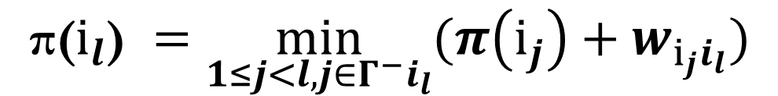
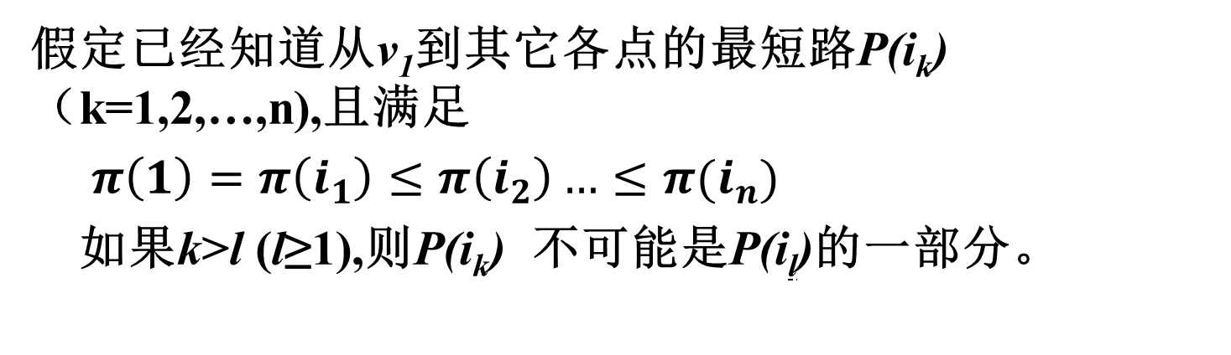
最短路径
假定已经知道从v₁到其它各点的最短路P(i_{k})（k=1,2,…,n),且满足
$π\left(1\right)=π\left(i_{1}\right)≤π\left(i_{2}\right)…≤π(i_{n})$
如果k>l (l≥1),则P(i_{k}) 不可能是P(i_{l})的一部分。
$$\text{π}\text{(}i_{l}\text{) }=\min_{1≤j<l,j∈Γ^{−}i_{l}}{(π\left(i_{j}\right)+w_{i_{j}i_{l}}})$$
v_{j’}
v₁
v_{i}
v_{j}
V_{j’’}
V_{j’’’}

Slide 7
Dijkstra实例
例：求下图最短路径
b
d
5
4
6
a
1
8
z
2
3
2
10
c
e

Slide 8
Dijkstra实例
解：步骤1
b
d
5
4
6
a
1
8
z
2
3
2
10
c
e

Slide 9
Dijkstra实例
解：步骤1
Π(b)=4
Π(c)=2
Π(d)= ∞
Π(e)= ∞
Π(z)= ∞
b
∞
d
4 (a)
∞
5
4
6
a
1
8
z
2
0
3
∞
2
10
c
2 (a)
e
∞
∞

Slide 10
Dijkstra实例
解：步骤2
min Π=2
Π(b)=4->3
Π(c)=2
Π(d)= ∞->10
Π(e)= ∞->12
Π(z)= ∞
b
∞
d
∞
4 (a)
3 (c)
10 (c)
5
4
6
a
1
8
z
2
0
3
∞
2
10
c
2 (a)
e
∞
∞
12 (c)

Slide 11
Dijkstra实例
解：步骤3
min Π=3
Π(b)=3
Π(d)= 10->8
Π(e)= 12
Π(z)= ∞
b
∞
8 (b)
4 (a)
d
∞
3 (c)
10 (c)
5
4
6
a
1
8
z
2
0
3
∞
2
10
c
2 (a)
e
∞
∞
12 (c)

Slide 12
Dijkstra实例
解：步骤4
min Π=8
Π(d)= 8
Π(e)= 12->10
Π(z)= ∞- >14
b
∞
d
8 (b)
4 (a)
∞
3 (c)
10 (a, c)
5
4
6
a
1
8
z
2
0
3
∞
14 (d)
2
10
c
2 (a)
e
∞
12 (a)
∞
10 (d)

Slide 13
Dijkstra实例
解：步骤5
min Π=10
Π(e)=10
Π(z)= 14- >13
b
∞
d
8 (b)
4 (a)
∞
3 (c)
10 (a, c)
5
4
6
a
1
8
z
2
0
3
∞
13 (e)
2
10
c
2 (a)
e
∞
12 (a, c)
∞
10 (d)

Slide 14
Dijkstra实例
解：步骤6
min Π=13
Π(z)= 13
b
∞
d
8 (b)
4 (a)
∞
3 (c)
10 (a, c)
5
4
6
a
1
8
z
2
0
3
∞
14 (a, c,
13 (e)
2
10
c
2 (a)
e
∞
12 (a, c)
∞
10 (d)

Slide 15
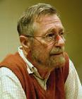

Dijkstra算法
基本思想 1959提出
按路径长度递增的次序产生最短路径
设置一个集合P，存放已求出最短路径的顶点，
T=V-P是尚未确定最短路径的顶点集合；
每个顶点对应一个距离值，集合P中顶点的距离
值是从顶点v₁到该顶点的最短路径长度；
集合T中顶点的距离值是从顶点v₁到该顶点的
只包括集合P中顶点为中间顶点的最短路径长度。

Slide 16
Dijkstra算法
贪心算法
将问题的求解过程看作是一系列选择,每次选择一个输入,每次选择都是当前状态下的最好选择(局部最优解).每作一次选择后,所求问题会简化为一个规模更小的子问题.从而通过每一步的最
优解逐步达到整体的最优解。
整体的最优解可通过一系列局部最优
解达到.每次的选择可以依赖以前作
出的选择,但不能依赖于后面的选择
问题的整体最优解中
包含着它的子问题的
最优解.

Slide 17








Dijkstra算法
b
d
5
6
4
a
1
8
2
z
3
4
2
10
a
b
$$4$$
c
e
2
c
$$2$$
$$∞$$
$$∞$$
d
$$∞$$
$$∞$$
e
$$∞$$
z
$$∞$$
[a, b, c, d, e, z]
c=[a, a, a, a, a, a]
c=[a, a, a, a, a, a]

Slide 18







Dijkstra算法
b
d
5
6
4
a
1
8
2
z
3
4
2
10
$$3$$
a
b
$$4$$
$$2$$
$$1$$
c
e
c
$$∞$$
$$8$$
$$∞$$
$$∞$$
d
$$10$$
$$10$$
$$∞$$
e
$$∞$$
$$12$$
z
[a, b, c, d, e, z]
c=[a, c, a, a, a, a]
c=[a, c, a, c, a, a]
c=[a, a, a, a, a, a]
c=[a, c, a, c, c, a]

Slide 19




Dijkstra算法
b
d
5
6
4
a
1
8
2
z
3
2
10
a
$$2$$
c
e
c
$$3$$
$$8$$
$$5$$
$$8$$
b
d
$$10$$
$$10$$
$$∞$$
e
$$12$$
z
$$∞$$
[a, b, c, d, e, z]
c=[a, c, a, c, a, a]
c=[a, c, a, b, c, a]

Slide 20






Dijkstra算法
b
d
5
6
4
a
1
8
2
z
3
2
10
a
$$2$$
c
e
c
$$3$$
b
$$10$$
$$8$$
$$∞$$
d
$$2$$
$$10$$
e
$$12$$
$$6$$
$$14$$
z
$$∞$$
[a, b, c, d, e, z]
c=[a, c, a, b, c, a]
c=[a, c, a, b, d, d]
c=[a, c, a, b, d, a]

Slide 21




Dijkstra算法
b
d
5
6
4
a
1
8
2
z
3
2
10
a
$$2$$
c
e
c
$$3$$
b
$$8$$
d
$$10$$
$$6$$
e
$$3$$
$$14$$
z
$$13$$
[a, b, c, d, e, z]
c=[a, c, a, b, d, e]
c=[a, c, a, b, d, d]

Slide 22

Dijkstra算法
b
d
5
6
4
a
1
8
2
z
3
2
10
a
$$2$$
c
e
c
$$3$$
b
$$8$$
d
$$10$$
e
$$13$$
z
[a, b, c, d, e, z]
c=[a, c, a, b, d, e]

Slide 23
Dijkstra算法
算法步骤
算法复杂度O(n²)
a 初始化：集合P中只有顶点v₁，π(v₁) 为0, 集合T=V-P中
顶点v_{i}的距离值为边(v₁, v_{i}) (i=2,…,n)的权w_{1i},如果v₁和v_{i}间无
边直接相连，则π(i) 为∞；
b. 贪心选择：在集合T中选择距离值π最小的顶点j加入集合
P, P=P+{j}，T=T-{j}；
c.修正：对集合T中 j的后继节点i的距离值进行修正：
如果加入顶点j后，使v₁到v_{i}的距离值比原来的距离值
更小，则修改v_{i}的距离值, π(i) =min(π(i) , π(j)+w_{ji})) ；
重复b 和 c，直到T为空为止。

Slide 24
Dijkstra算法
算法步骤
存储最短路径：
初始化：增设一个n维向量Q,初值为1，
修正：对集合T中各顶点的距离值进行修正：如果新确定了最短路径的顶点j加入后，使v₁到v_{i}的距离值比原来的距离值更
小，则修改v_{i}的距离值, π(v_{i}) =min(π(v_{i}) , π(j)+w_{ji}))
并且将j赋给Q(i)；
例如
1 | 5 | 1 | 5 | 3 | 2
表明：Q(6)=v₂, Q(2)=v₅, Q(5)=v₃, Q(3)=v_{1，}所以v₁到v₆的
最短路径为（ v_{1，} v_{3，} v_{5，} v_{2，} v₆)

Slide 25
Dijkstra算法
对有向图完全适用
3
2
3
5
2
1
1
4
7
3
4
5
8

Slide 26
Dijkstra算法
P
=
{
1
},
T
=
{
2
,
3
,
4
,
5
},
且
S
=
0
,
S
=
w
<
1
,
2
>=
5
1
2
S
=
w
<
1
,
3
>=
∞
,
S
=
w
<
1
,
4
>=
3
,
S
=
w
<
1
,
5
>=
∞
3
4
5
k
=
4
,
P
=
{
1
,
4
},
T
=
{
2
,
3
,
5
}
S
=
min{
S
,
S
+
w
<
4
,
2
>
}
=
min{
5
,
3
+
∞
}
=
5
2
2
4
S
=
min{
S
,
S
+
w
<
4
,
3
>
}
=
min{
∞
,
3
+
7
}
=
10
3
3
4
S
=
min{
S
,
S
+
w
<
4
,
5
>
}
=
min{
∞
,
3
+
8
}
=
11
5
5
4
k
=
2
,
P
=
{
1
,
4
,
2
},
T
=
{
3
,
5
}
S
=
min{
S
,
S
+
w
<
2
,
3
>
}
=
min{
10
,
5
+
3
}
=
8
3
3
2
S
=
min{
S
,
S
+
w
<
2
,
5
>
}
=
min{
11
,
5
+
∞
}
=
11
5
5
2
k
=
3
,
P
=
{
1
,
4
,
2
,
3
},
T
=
{
5
}
S
=
min{
S
,
S
+
w
<
3
,
5
>
}
=
min{
11
,
8
+
1
}
=
9
5
5
3
显然
:
S
=
0
,
S
=
5
,
S
=
8
,
S
=
3
,
S
=
9
1
2
3
4
5

Slide 27
最短路径
最短路径可研究的情况包括
某两点之间的最短路
某点到其它各个结点的最短路
任意两点之间的最短路
边的权值可分为
均为1
正数
任意实数

Slide 28
最短路径
当边权为1时v₁到各点的最短路
广度优先搜索法
计算复杂度 O(m), m为边的数目

Slide 29
最短路径
最短路径可研究的情况包括
某两点之间的最短路
某点到其它各个结点的最短路
任意两点之间的最短路
边的权值可分为
均为1
正数
任意实数

Slide 30
最短路径
当边权为任意实数时v₁到各点的最短路
Dijkstra可直接适用吗？
Dijkstra算法中，π(2)=5，而正确解是π(2)=3
Ford给出算法解决这一问题
v₁
5
8
v₂
v₃
-5

Slide 31
最短路径
当边权为任意实数时v₁到各点的最短路
注意：
① 最短路径中不包含正权回路，否则不是最短路径,
所以最短路径不能有回路，即路径长度最长为 |v|-1
② 同时规定不能有负权回路，why？
可以根据路径长度从0到|v|-1，逐步得到在当前路径长度范围
内v₁到各点的最短路，并最终得到v₁到各点的最短路

Slide 32





最短路径
当边权为任意实数时v₁到各点的最短路
Ford算法实例
π (1) | π (2) | π (3) | π (4) | π (5) | k
起点 | 终点 | 权值
$$v_{1}$$
0 | ∞ | ∞ | ∞ | ∞ | 0
1 | 2 | 10
9
10
1 | 2 | 10
0 | 10 | ∞ | 9 | ∞ | 1
0 | 10 | ∞ | ∞ | ∞ | 1
0 | ∞ | ∞ | ∞ | ∞ | 1
$$v_{5}$$
4
$$v_{2}$$
4 | 3 | 5
1 | 4 | 9
-2
1 | 4 | 9
-8
2 | 4 | -2
$$v_{4}$$
$$v_{3}$$
5
5 | 4 | -8
2 | 5 | 4

Slide 33
最短路径
当边权为任意实数时v₁到各点的最短路
Ford算法实例
π (1) | π (2) | π (3) | π (4) | π (5) | k
起点 | 终点 | 权值
$$v_{1}$$
0 | ∞ | ∞ | ∞ | ∞ | 0
1 | 2 | 10
9
10
0 | 10 | ∞ | 9 | ∞ | 1
$$v_{5}$$
4
$$v_{2}$$
4 | 3 | 5
4 | 3 | 5
0 | 10 | 14 | 8 | 14 | 2
0 | 10 | 14 | 9 | ∞ | 2
0 | 10 | 14 | 8 | ∞ | 2
0 | 10 | ∞ | 9 | ∞ | 2
1 | 4 | 9
-2
-8
2 | 4 | -2
2 | 4 | -2
$$v_{4}$$
$$v_{3}$$
5
5 | 4 | -8
2 | 5 | 4
2 | 5 | 4

Slide 34
最短路径
当边权为任意实数时v₁到各点的最短路
Ford算法实例
π (1) | π (2) | π (3) | π (4) | π (5) | k
起点 | 终点 | 权值
$$v_{1}$$
0 | ∞ | ∞ | ∞ | ∞ | 0
1 | 2 | 10
9
10
0 | 10 | ∞ | 9 | ∞ | 1
$$v_{5}$$
4
$$v_{2}$$
4 | 3 | 5
4 | 3 | 5
0 | 10 | 14 | 8 | 14 | 2
0 | 10 | 14 | 9 | ∞ | 2
0 | 10 | 14 | 8 | ∞ | 2
0 | 10 | ∞ | 9 | ∞ | 2
1 | 4 | 9
-2
-8
0 | 10 | 13 | 8 | 14 | 3
0 | 10 | 13 | 6 | 14 | 3
0 | 10 | 14 | 8 | 14 | 3
2 | 4 | -2
$$v_{4}$$
$$v_{3}$$
5
5 | 4 | -8
5 | 4 | -8
2 | 5 | 4

Slide 35
最短路径
当边权为任意实数时v₁到各点的最短路
Ford算法实例
π (1) | π (2) | π (3) | π (4) | π (5) | k
起点 | 终点 | 权值
$$v_{1}$$
0 | ∞ | ∞ | ∞ | ∞ | 0
1 | 2 | 10
9
10
0 | 10 | ∞ | 9 | ∞ | 1
$$v_{5}$$
4
$$v_{2}$$
4 | 3 | 5
4 | 3 | 5
0 | 10 | 14 | 8 | 14 | 2
0 | 10 | 14 | 9 | ∞ | 2
0 | 10 | 14 | 8 | ∞ | 2
0 | 10 | ∞ | 9 | ∞ | 2
1 | 4 | 9
-2
-8
0 | 10 | 13 | 6 | 14 | 3
0 | 10 | 13 | 8 | 14 | 3
0 | 10 | 14 | 8 | 14 | 2
2 | 4 | -2
$$v_{4}$$
$$v_{3}$$
5
0 | 10 | 13 | 6 | 14 | 4
0 | 10 | 11 | 6 | 14 | 4
5 | 4 | -8
2 | 5 | 4

Slide 36
最短路径
当边权为任意实数时v₁到各点的最短路
Ford算法实例
π (1) | π (2) | π (3) | π (4) | π (5) | k
起点 | 终点 | 权值
$$v_{1}$$
0 | ∞ | ∞ | ∞ | ∞ | 0
1 | 2 | 10
9
10
0 | 10 | ∞ | 9 | ∞ | 1
$$v_{5}$$
4
$$v_{2}$$
4 | 3 | 5
0 | 10 | 14 | 8 | 14 | 2
0 | 10 | 14 | 9 | ∞ | 2
0 | 10 | 14 | 8 | ∞ | 2
0 | 10 | ∞ | 9 | ∞ | 2
1 | 4 | 9
-2
-8
0 | 10 | 13 | 6 | 14 | 3
0 | 10 | 13 | 8 | 14 | 3
0 | 10 | 14 | 8 | 14 | 2
2 | 4 | -2
$$v_{4}$$
$$v_{3}$$
5
0 | 10 | 13 | 6 | 14 | 4
0 | 10 | 11 | 6 | 14 | 4
5 | 4 | -8
2 | 5 | 4

Slide 37
最短路径
当边权为任意实数时v₁到各点的最短路
Ford算法实例
π (1) | π (2) | π (3) | π (4) | π (5) | k
$$v_{1}$$
0 | ∞ | ∞ | ∞ | ∞ | 0
9
10
0 | 10 | ∞ | 9 | ∞ | 1
$$v_{5}$$
4
$$v_{2}$$
0 | 10 | 14 | 8 | 14 | 2
-2
-8
0 | 10 | 13 | 6 | 14 | 3
$$v_{4}$$
$$v_{3}$$
5
0 | 10 | 11 | 6 | 14 | 4
0 | 10 | 11 | 6 | 14 | 5

Slide 38
最短路径
当边权为任意实数时v₁到各点的最短路
Ford算法
① 赋初值 π (1)=0,π (i )=∞,i = 2, 3, … , n .
② 更新 π (i ),i = 2, 3, … , n .
π (i )= min{π (i ),min{π ( j ) + w_{ji} | j∈i的直接前驱集 }}.
③ 若所有的π (i )都无变化,停止;否则转向②.
②中每迭代一次，路径长度范围加1
算法复杂性：
在算法的每一步,π (i )都是从v₁到v_{i}的最短路长度的上界.
步骤2需要m次加法和比较
那么迭代多少次可以停止呢？

Slide 39
最短路径
当边权为任意实数时v₁到各点的最短路
Ford算法
问题：
(1)负长回路情况？
无法终止
(2)无负长回路情况下最多迭代次数？
从v₁到v_{i}的最短路长度是π (i )的下界,经过n - 1次迭代后
π (i )将保持不变.
最坏情况下，Ford算法的计算复杂度为O(mn)
(3)如何使算法尽快终止？

Slide 40





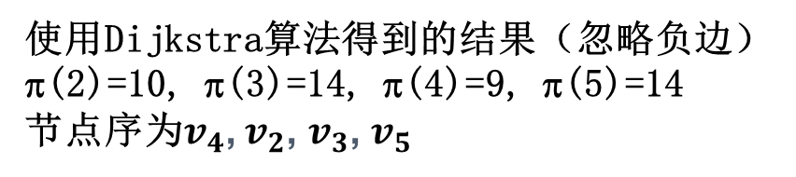
最短路径
问题：如何使算法尽快收敛？
a 初始值很重要
b.迭代时各结点的计算顺序很重要
使用Dijkstra算法得到的结果（忽略负边）
π(2)=10, π(3)=14, π(4)=9, π(5)=14
节点序为$v_{4}$, $v_{2}$, $v_{3}$, $v_{5}$
9
10
4
π (1) | π (4) | π (2) | π (3) | π (5) | k
-2
0 | 9 | 10 | 14 | 14 | 0
-8
0 | 6 | 10 | 11 | 14 | 1
5

Slide 41







选址问题
问题
现准备在 n 个居民点v₁, v₂, … , v_{n}中设置一银行.问设在哪个点,可使最大服务距离最小? 若设置两个银行,问设在哪两个点?
$$v_{5}$$
60
$$v_{3}$$
30
20
$$v_{4}$$
20
25
18
30
$$v_{2}$$
15
$$v_{6}$$
15
$$v_{1}$$
$$v_{7}$$

Slide 42
选址问题
模型建立与求解
求出任意两个居民点v_{i} , v_{j} 之间的最短距离,并用d_{ij} 表示.
⑴ 设置一个银行,银行设在 v_{i} 点的最大服务距离为
求k,使
即若设置一个银行,则银行设在 v_{k} 点,可使最大服务距离最小.
⑵ 设置两个银行,假设银行设在v_{s} , v_{t} 点使最大服务距离最小.
记
则s,t 满足：

Slide 43
最短路径
最短路径可研究的情况包括
某两点之间的最短路
某点到其它各个结点的最短路
任意两点之间的最短路
边的权值可分为
均为1
正数
任意实数

Slide 44
任意两点之间的最短路
解法一：
实际是要求出图的中心，可以化为一系列求最短路问题。
先求出v₁到其他各顶点的最短路,令D(v₁)=max{d₁,d₂,…,d₇}, 表示若银行建在v₁, 则离银行最远的小区距离为D(v₁)；
再依次计算v₂, v₃,…, v₇到其余各点的最短路，
类似求出D(v₂),D(v₃),…D(v₇),
D(v_{i})(i=1,2,…,7)中最小者即为所求.

Slide 45
选址问题
 | v₁ | v₂ | v₃ | v₄ | v₅ | v₆ | v₇ | D(v_{i})
v₁ | 0 | 30 | 50 | 63 | 93 | 45 | 60 | 93
v₂ | 30 | 0 | 20 | 33 | 63 | 15 | 30 | 63
v₃ | 50 | 20 | 0 | 20 | 50 | 25 | 40 | 50
v₄ | 63 | 33 | 20 | 0 | 30 | 18 | 33 | 63
v₅ | 93 | 63 | 50 | 30 | 0 | 48 | 63 | 93
v₆ | 45 | 15 | 25 | 18 | 48 | 0 | 15 | 48
v₇ | 60 | 30 | 40 | 33 | 63 | 15 | 0 | 63
由于 D(v₆)=48最小，所以银行建在v₆，此时离银行最远的小区 v₅距离为48。

Slide 46
任意两点之间的最短路
Floyd算法 1962提出
逐个结点试探法.
初始时设置一个n阶方阵，令其对角线元素为0，若存在
边<V_{i},V_{j}>，则对应元素为权值；否则为∞；
逐步试着在原直接路径中增加中间结点，若加入中间点
后路径变短，则修改之；否则，维持原值；
所有结点试探完毕，算法结束。

Slide 47
路径的矩阵求解
Case 1
V_{i}
V_{j}
V_{k}
Case 2
V_{i}
V_{j}

Slide 48
路径的矩阵求解
Warshall’s Algorithm
for (k=1; k <=n; k ++)
{
for (i=1; i <=n; i ++)
{
for (j=1; j <=n; j ++)
}
}
算法复杂度:

Slide 49
任意两点之间的最短路
Floyd算法 1962提出
设A = (a_{ij} )_{n×n}为赋权图G = (V, E, F)的权矩阵, d_{ij}
表示从v_{i}到v_{j}点的距离.
① 赋初值. 对所有i, j, d_{ij} = a_{ij},. k = 1. 转向②.
② 更新d_{ij} , r_{ij} . 对所有i, j, 若d_{ik} + d_{k j}＜d_{ij} , 则
令d_{ij} = d_{ik} + d_{kj} , 转向③;
③ 终止判断. 若k = n终止; 否则令k = k + 1, 转向②.
.

Slide 50








Floyd算法
$$v_{1}$$
$$v_{4}$$
1
2
6
8
5
3
$$v_{0}$$
8
1
6
$$v_{7}$$
$$v_{2}$$
$$v_{5}$$
1
7
2
4
3
$$v_{3}$$
9
$$v_{6}$$

Slide 51
第二章 道路与回路
道路与回路的定义和相关概念
道路与回路的判定方法
欧拉道路与回路
哈密顿道路与回路
旅行商问题
最短路径
关键路径
中国邮路

Slide 52
关键路径
问题的提出
一项工程都要由很多工序组成
－ 每个工序的执行时长是可预知的；
－ 这些工序相互约束，只有在某些工序完成之后，一个
新的工序才能开始
－ 一般情况下这种关系是预知的，而且也能预计完成每
个工序所需要的时间；
人们往往需要知道
－ 完成整个工程任务最少需要多少时间？
－ 影响工程进度的关键工序是哪几个？

Slide 53
关键路径
图论模型
PT图(Potentialtask graph)：
－ 结点表示工序
－ 有向边(i , j )表示工序 i 完成之后工序 j才能启动
－ 边权w_{i} 表示工序 i 所需的时间
PERT图(Programme evaluation and review technique)
－ 结点为工序之间的关系
v_{k} 是e_{i}的终点、e_{j} 的始点表示工序e_{i}完成后e_{j}才能开始
－ 有向边表示工序
－ 边权w_{i} 表示该工序所需时间

Slide 54
关键路径
关键路径问题
关键路径
至少需要多少时间才能完成
最早启动/完工时间
结点最晚完工时间
工序最晚启动时间
工序最大允许延误时间

Slide 55
关键路径
例：一项工程由13道工序组成, 所需时间(单位：天)
及先行工序如下表所示
工序序号 A B C D E F G H I
所需时间 2 6 3 2 4 3 8 4 2
先行工序 — A A B C,D D D D G,H
工序序号 J K L M
所需时间 3 8 5 6
先行工序 G H,E J K
试问这项工程至少需要多少天才能完成? 哪些工程
不能延误? 哪些工程可以延误? 最多可延误多少天?

Slide 56
PT图
B
6
D
2
F
虚拟结点
2
2
3
2
H
A
2
N
4
2
4
2
3
C
4
G
8
I
6
E
5
8
K
M
8
J
3
L
在PT图中,很容易看出各工序先后完成的顺序及时间.
是否存在多个开始结点？
增设虚拟的超结点来解决

Slide 57
关键路径
B
6
D
2
F
2
2
3
2
H
A
2
N
4
4
2
2
3
C
E
4
G
8
I
6
这项工程至少需要多少天才能完成?
5
8
K
8
M
J
3
L
就是要求A到N的最长路,此路径称为关键路径.
哪些工程不能延误? 哪些工程可以延误? 最多可延误多少天?
关键路径上的那些工程不能延误.

Slide 58
关键路径
引理2.7.1 若有向图G无有向回路，则一定存在入度及
出度为0的结点
证明：
在G中构造一条极长的有向道路P(v_{i},…,v_{j})，则
d⁻(v_{i})=0， d⁺(v_{j})=0
否则如果d⁻(v_{i}) ≠0，则一定有边(v_{k},v_{i})∈E(G),
若v_{k}∈P,则G存在有向回路，与已知矛盾；
若v_{k}不属于P,则P不是极长道路，与假设矛盾。
因此d⁻(v_{i})=0， 同理可证d⁺(v_{j})=0

Slide 59
关键路径
定理2.7.1 若有向图G无有向回路，则可以将G 的结点
重新编号为v₁’, v₂’, …, v_{n}’,使得对任意的边
v_{i}’ v_{j}’ ∈E(G),都有i＜ j .
证明：
构造法：构造结点序列
由引理2.7.1，G中存在入度为0的点
取一个这样的点编号为v₁’，令G←G- v₁’,
得到的图仍然没有回路
再取一个入度为0的点编号为v₂’ ，
重复这个过程，直到所有点都编号为止
这时所有的编号都满足定理的条件
图中所有边都是从编号小的结点指向编号大的结点

Slide 60
拓扑排序
定义： 设G=(V,E)是一个具有n个顶点的有向图,V中顶点
序列v₁, v₂, …, v_{n}称为一个拓扑序列,当且仅当该 顶
点序列满足下列条件：若<v_{i},v_{j}>是图中的边,则在
序列中顶点v_{i} 必须排在顶点v_{j}之前。
在一个有向图中找一个拓扑序列的过程称为拓扑排序。

Slide 61
拓扑排序
例2.7.1：计算机专业的学生必须完成一系列规定的基础课和专业课才能毕业,假设这些课程的名称与相应代号有如下关系：
C1
C3
代号 | 课程名称 | 先修课程
C1 | 高等数学 | 无
C2 | 程序设计 | 无
C3 | 离散数学 | C1
C4 | 数据结构 | C2,C3
C5 | 编译原理 | C2,C4
C6 | 操作系统 | C4,C7
C7 | 计算机组成原理 | C2
C4
C6
C7
C2
C5

Slide 62
拓扑排序
算法：
(1)从有向图中选择一个没有前驱(即入度为0)的顶点并且输出它。
(2)从图中删去该顶点,并且删去从该顶点发出的全部有向边。
(3)重复上述两步,直到剩余的图中不再存在没有前驱的顶点为止。
如果还有顶点却没有入度为0的顶点，说明有向图有环存在。

Slide 63
拓扑排序
为每个顶点设立一个链表,每个链表有一个表头结点,这些表头结点构成一个数组,表头结点中增加一个存放顶点入度的域count：
typedef struct /*表头结点类型*/
{ Vertex data; /*顶点信息*/
int count; /*存放顶点入度*/
ArcNode *firstarc; /*指向第一个后继结点*/
} VNode;
typedef struct /*链表结点类型*/
{ int adjvex; /*结点号*/
ArcNode *nextarc; /*指向下一个后继结点*/
} ArcNode;

Slide 64
拓扑排序
void TopSort(VNode adj[],int n)
{ int i,j;int St[MAXV],top=-1; /*栈St的指针为top*/
ArcNode *p;
for (i=0;i<n;i++)
if (adj[i].count==0) /*入度为0的顶点入栈*/
{ top++; St[top]=i; }
while (top>-1) /*栈不为空时循环*/
{ i=St[top];top--; /*出栈*/
printf("%d ",i); p=adj[i].firstarc;
while (p!=NULL)
{ j=p->adjvex;
adj[j].count--;
if (adj[j].count==0)
{ top++; St[top]=j; }
p=p->nextarc; /*找下一个相邻顶点*/
}
} }

Slide 65
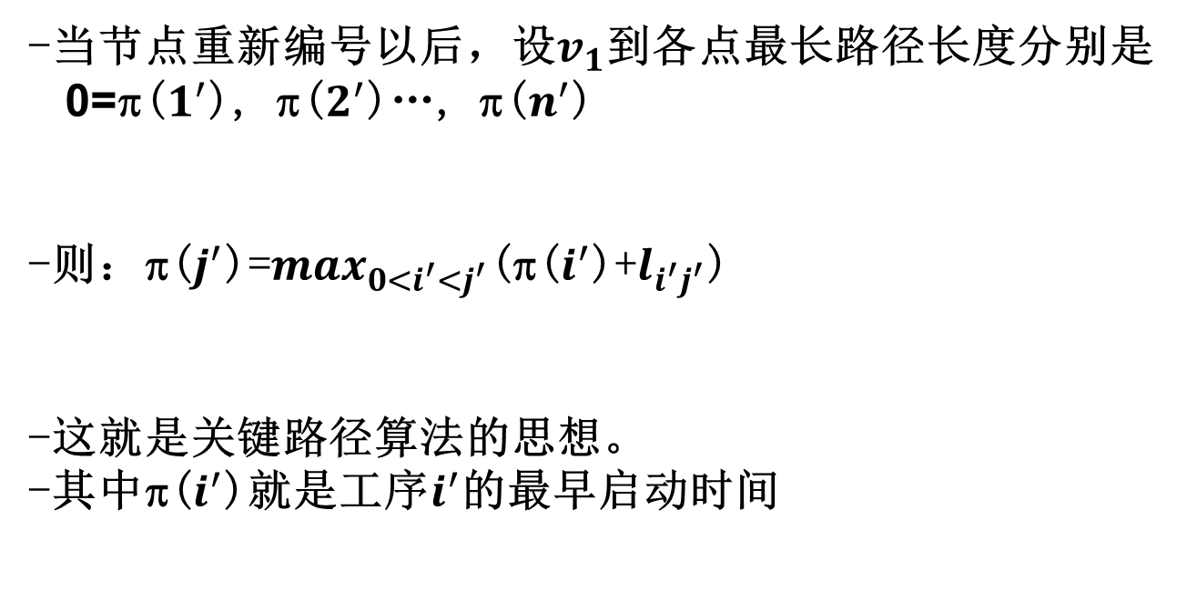
关键路径
关键路径
-当节点重新编号以后，设$v_{1}$到各点最长路径长度分别是
0=π($1^{′}$), π($2^{′}$)…, π($n^{′}$)
-则：π($j^{′}$)=$\max_{0<i^{′}<j^{′}}$(π($i^{′}$)+$l_{i^{′}j^{′}}$)
-这就是关键路径算法的思想。
-其中π($i^{′}$)就是工序$i^{′}$的最早启动时间

Slide 66
关键路径
关键路径算法
① 根据定理2.7.1对结点重新编号为v₁’, v₂’, …, v_{n}’.
② 赋初值 π(v₁’)= 0.
③ 依次更新 π(v_{j}’ ),j = 2, 3, … , n .
④ 结束.
算法复杂性分析：
步骤1：m次减法和判断； 步骤2：m次加法和比较
总的计算复杂度：O(m)

Slide 67
关键路径实例
B
6
D
2
F
2
2
3
拓扑排序.
该例已排好序
2
H
A
2
N
4
4
2
2
3
C
E
4
G
8
I
6
5
8
π(A)=0,
π(B)=π(C)=2,
π(D)=8,
π(E)=max{2+3,8+2}=10,
K
8
M
J
3
L
π(J)=π(G)+8=18,
π(K)=max{π(E)+4,π(H)+4}=14,
π(F)=π(G)=π(H)=π(D)+2=10,
π(I)=max{π(G)+8,π(H)+4}=18,
π(L)=π(J)+3=21,
π(M)=π(K)+8=22,
π(N)=max{π(F)+3,π(I)+2,π(L)+5,π(M)+6}=28.

Slide 68
关键路径实例
通过以上计算表明：
这项工程至少需要28天才能完成.
关键路径(最长路径):
A→B→D→E→K→M→N
A→B→D→H→K→M→N
工序A,B,D,E,H,K,M不能延误,否则将影响工程的完成.
但是对于不在关键路径上的工序, 是否允许延误？如果允许,
最多能够延误多长时间呢？

Slide 69
关键路径
最大允许延误时间
显然关键路径上的工序是不允许延误的，否则不
可能按时完成工程项目
而对非关键工序的允许延误时间将可以给工程规
划人员带来工作上的灵活性
各工序允许延误时间t(v_{j}’)等于各工序最晚启动
时间τ(v_{j}’)减去各工序最早启动时间π(v_{j}’).
即 τ(v_{j}’)= π(v_{n}’)-π(v_{j}’, v_{n}’).
t(v_{j}’)= τ(v_{j}’)- π(v_{j}’).
如何确定最晚启动时间？？？

Slide 70
关键路径
回顾最早启动时间
对于拓扑序列v₁’, v₂’, …, v_{n}’.
v_{i}’的最早启动时间依据的是为v₁’到v_{i}’的最长路径的长度
B
6
2
F
6
D
2
2
2
3
2
2
H
A
2
N
4
2
4
4
2
3
C
E
4
G
8
I
6
5
8
K
8
M
J
3
L
π(K)=2+6+2+4=14

Slide 71
关键路径
相对应，确定最晚启动时间的思路：
对于拓扑序列v₁’, v₂’, …, v_{n}’.
v_{i}’的最晚启动时间依据的是为v_{i}’ 到v_{n}’的最长路径的长度
B
6
D
2
F
2
2
3
2
π(N)=28
2
H
A
2
N
4
2
4
4
2
3
4
G
8
I
6
C
E
6
5
8
π(D,N)=2+4+8+6=20
K
8
M
8
J
3
L
τ(D)=π(N)-π(D,N)=8
同理τ(K)=14,所以t(K)=τ(K)-π(K)=0

Slide 72
关键路径
最晚启动时间算法
① 根据定理2.7.1对结点重新编号为v₁’, v₂’, …, v_{n}’.
② 赋初值 τ(v_{n}’)=π(v_{n}’).
③ 依次更新 τ(v_{j}’), j = n-1, … , 1 .
④ 结束.
可以看出算法与计算最早启动时间类似
最早启动求“最大值”，最晚启动求“最小值”
这样G中每个结点都具有两个值：最早启动时间和最晚启
动时间，两者相减即为该结点对应工序的允许延误时间。

Slide 73
关键路径
B
6
D
2
F
2
2
3
2
H
A
2
N
τ(N)=28,
τ(M)=28-6=22,
τ(L)=28-5=23,
4
4
2
2
3
C
E
4
G
8
I
6
5
8
τ(K)=τ(M)-8=14,
K
8
M
J
3
L
τ(J)=τ(L)-3=20,τ(I)=28-2=26,
τ(H)=min{τ(K)-4,τ(I)-4}=10,
τ(G)=min{τ(J)-8,τ(I)-8}=12,
τ(F)=28-3=25,
τ(E)=τ(K)-4=10,
τ(D)=min{τ(E)-2,τ(F)-2,τ(G)-2,τ(H)-2}=8,
τ(C)=τ(E)-3=7,τ(B)=τ(D)-6=2,τ(A)=0.

Slide 74
关键路径
B
6
D
2
F
2
2
3
2
H
A
2
N
4
4
2
2
3
C
E
4
G
8
I
6
5
8
K
8
M
J
3
L
各工序允许延误时间如下：
t(A)=t(B)=t(D)=t(E)=t(H)=t(K)=t(M)=0,
t(C)=5,t(F)=15,t(G)=2,t(I)=8,t(J)=2,
t(L)=2.

Slide 75
PERT图
PERT图(Programme evaluation and review technique)
－ 结点为工序之间的关系
v_{k} 是e_{i}的终点、e_{j} 的始点表示工序e_{i}完成后e_{j}才能开始
－ 有向边表示工序
－ 边权w_{i} 表示该工序所需时间
D
F
B
G
H
A
G
I
D
H
L
M
C
J
E
K
对于PERT图,一些算法与PT图类似.

Slide 76
PT图与PERT图的比较
各具特色
PERT的结点和边数更少些，省内存
PT图的结点数等于工序数，更加固定, 易于编程
PT图更加灵活，能适应一些额外的约束
ω (i )/2
ω (i ) + t
b_{j}
v_{i}
v_{j}
v_{i}
v_{j}
v₀
v_{j}
⑴
⑵
⑶
⑴ 表示工序v_{i}完成一半之后v_{j}就可以开始.
⑵ 表示工序v_{i}完成后经过t 时刻v_{j}才开始.
⑶ 表示在时间b_{j} 之后工序v_{j}才能开始,其中v₀表示虚拟结点.

Slide 77
本堂课小结
最短路径
Dijkstra (正权)、BFS (权为1)、
Ford(无负回路)、
Floyd算法 （任意两点）
关键路径
PT、PERT图，
最早、最晚启动时间和最大允许延误时间

Slide 78
作业
1）课本P36，习题二 第14题,第15题
2）课本P37，习题二 第17(a)
注: 只做PT图就可以
3）编程小作业题：
详见网络学堂。

